Slide 1


Inflation hydro- sodée en réanimation
Christian Richard
Réanimation Médicale
Hôpital de Bicêtre (AP-HP)
INSERM U999
Université Paris Sud

Slide 2
Inflation hydro- sodée en réanimation
1- La réanimation initiale de l’insuffisance circulatoire aigue, en particulier au cours du choc septique comporte en priorité un remplissage vasculaire.

Slide 3
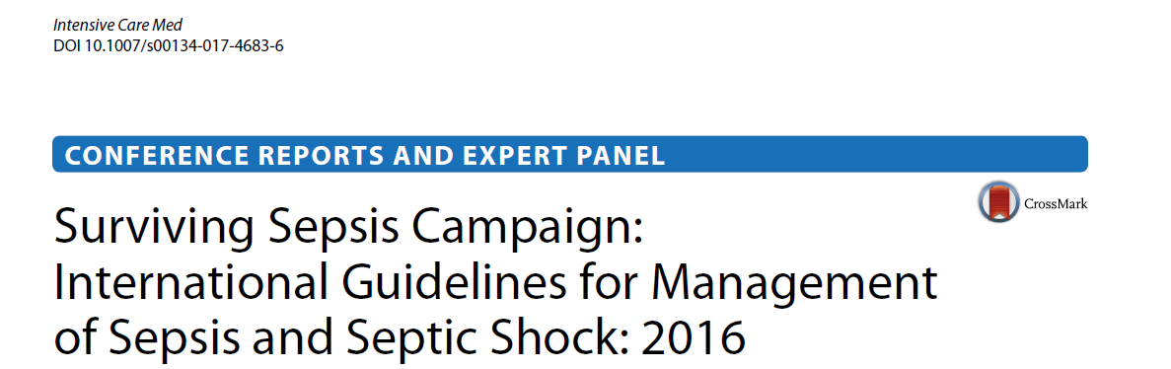
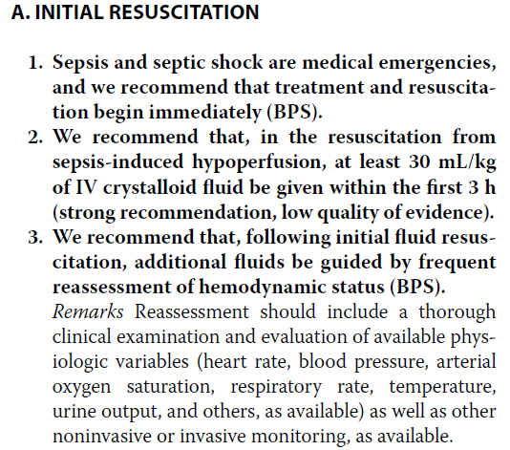
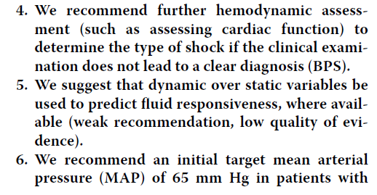
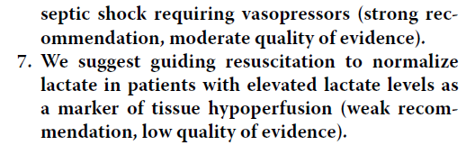

Slide 4
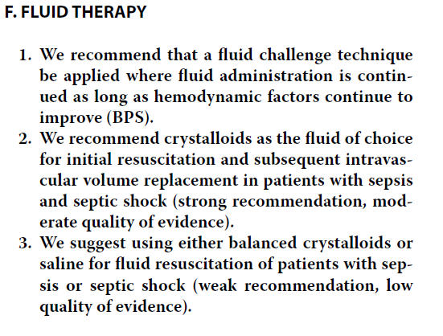
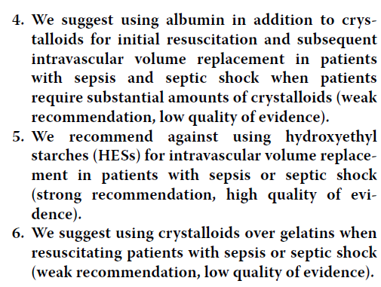

Slide 5
Inflation hydro- sodée en réanimation
2- Chez le malade grave de réanimation, la survenue d’un bilan hydro-sodé positif, le plus souvent conséquence du remplissage vasculaire, est généralement observé.
3- Un bilan hydro- sodé positif est un marqueur indépendant d’augmentation de la morbi- mortalité au cours du choc septique et de l’insuffisance respiratoire aigue.

Slide 6
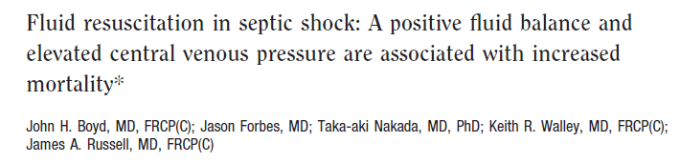
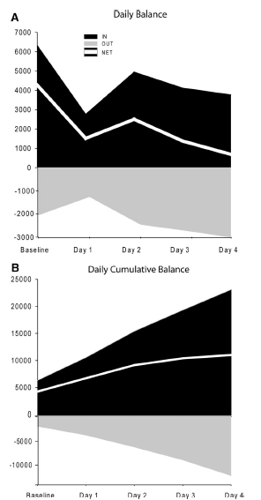
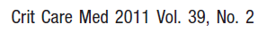

Slide 7
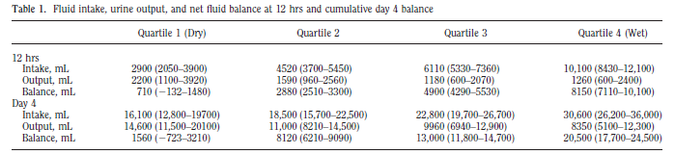

Slide 8
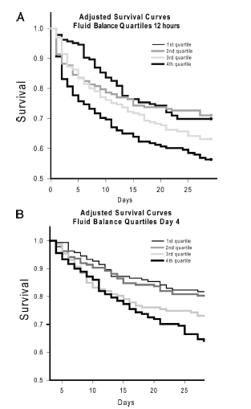

Slide 9
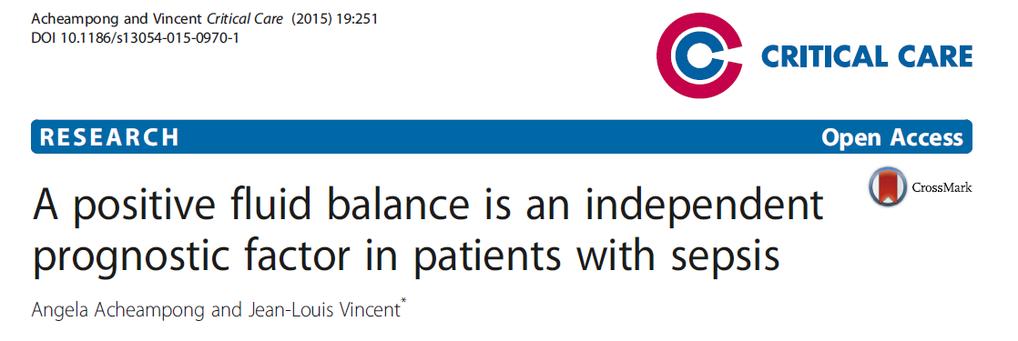
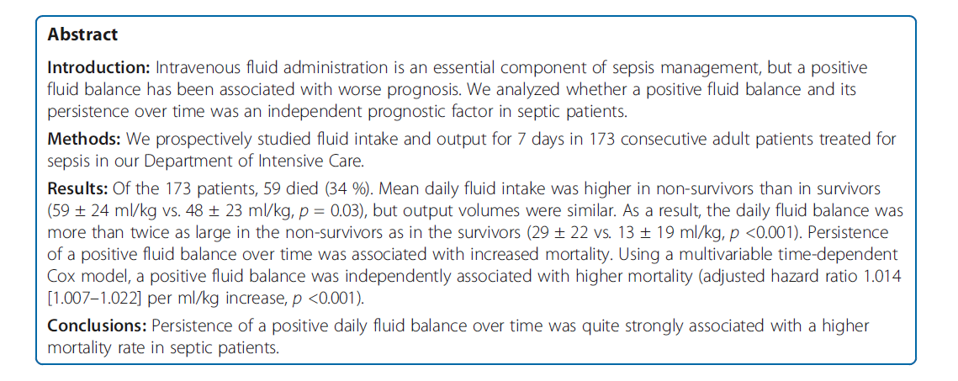

Slide 10
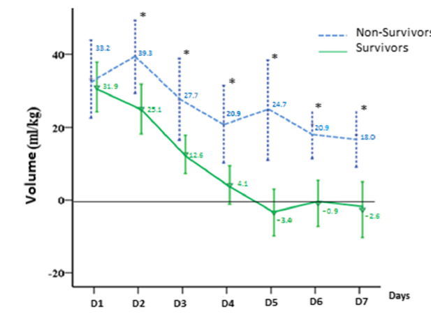

Slide 11
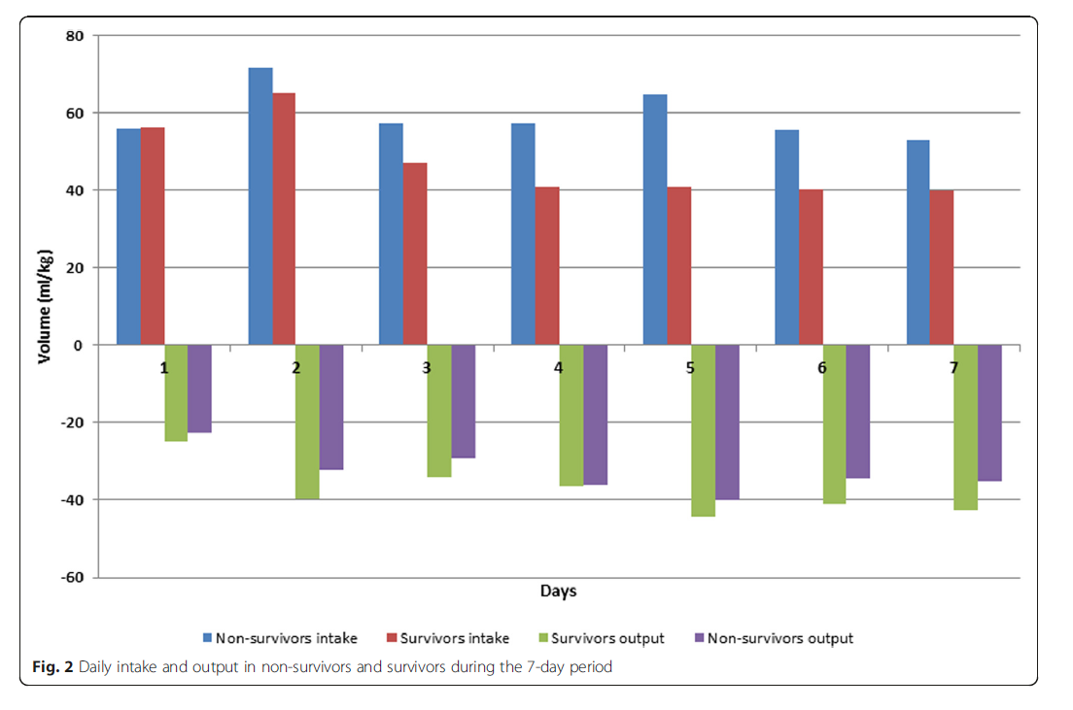

Slide 12
Seven day period of the study:
136 ml in the conservative and 6992 ml in the liberal strategy group (p<0,001)

Slide 13
Inflation hydro- sodée en réanimation
4- Un bilan hydro-sodé positif est le plus souvent associé à une insuffisance rénale aigue- cause ou conséquence- La présence d’une insuffisance cardiaque aigue ou chronique risque de majorer la positivité du bilan hydro sodé.

Slide 14
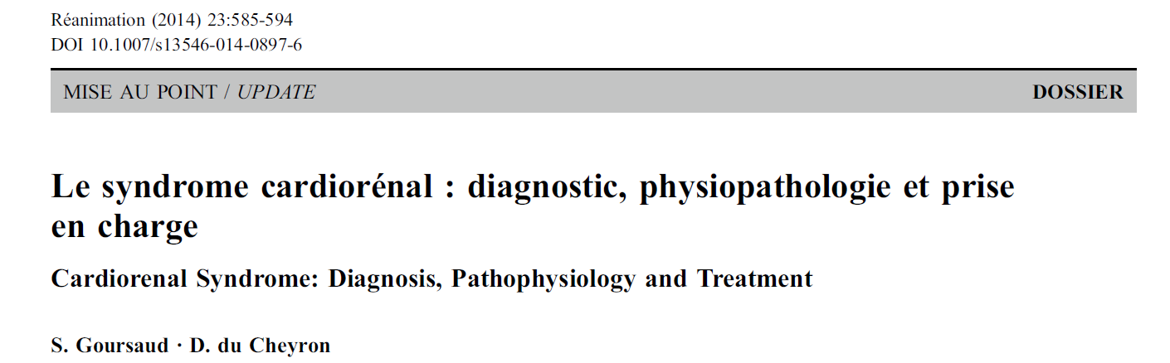
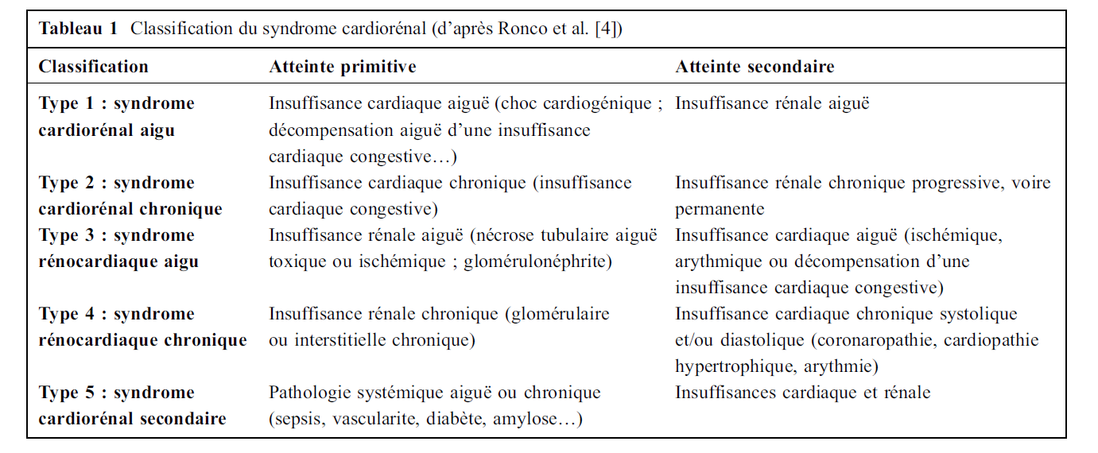

Slide 15
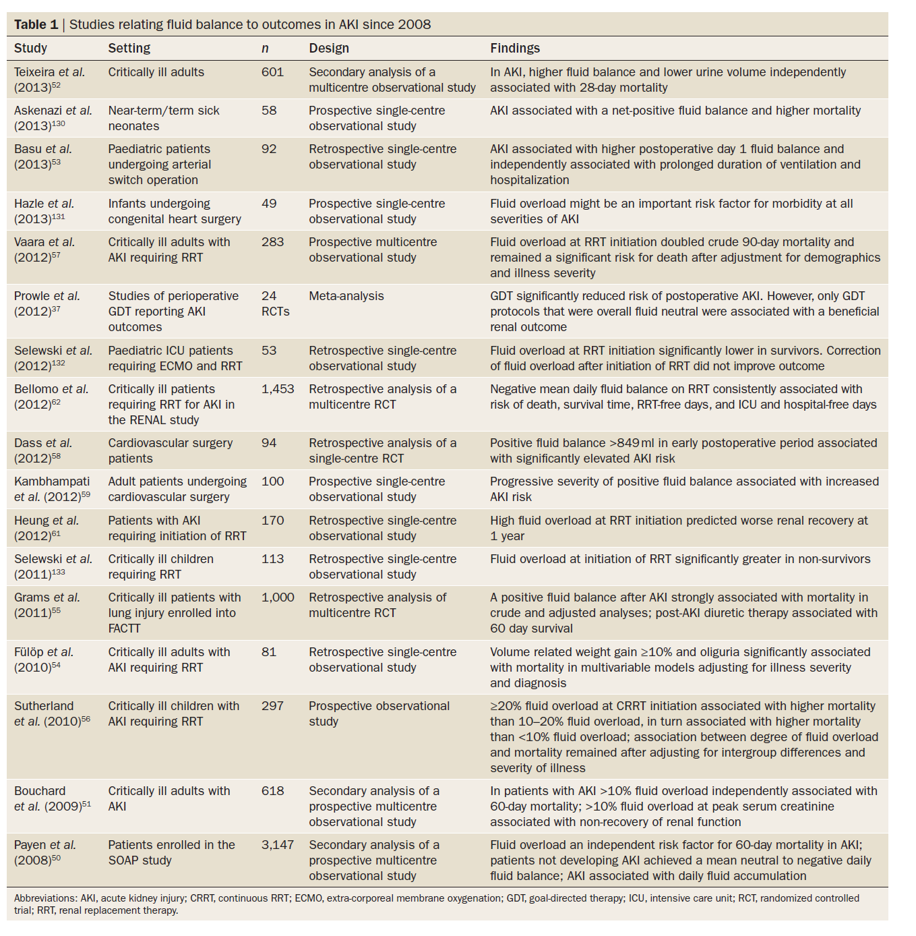
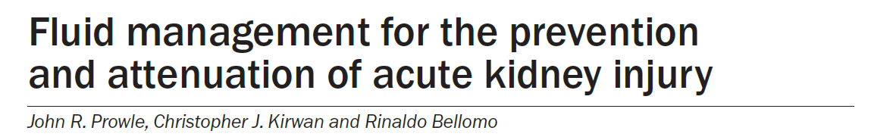

Slide 16
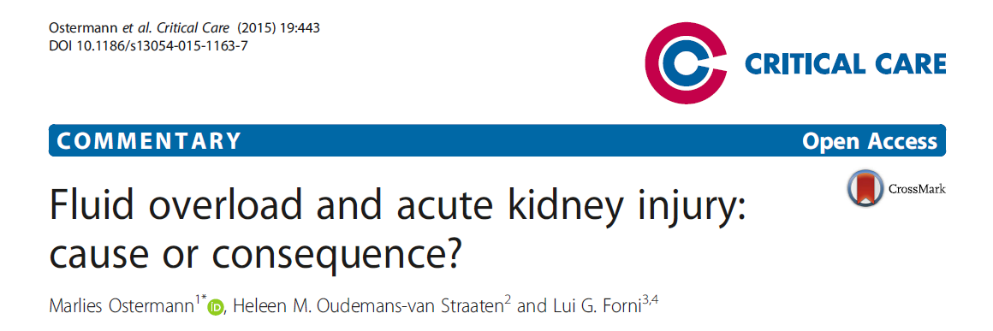

Slide 17
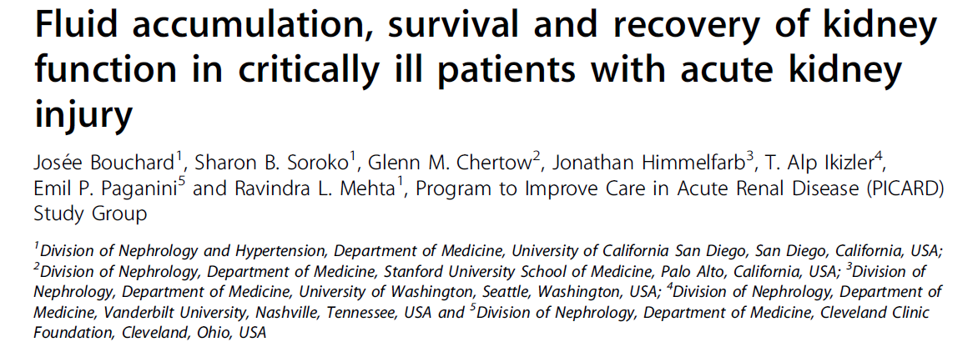
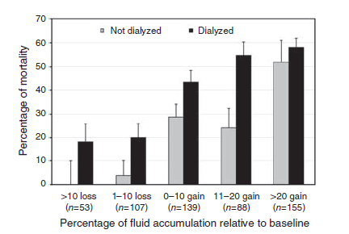
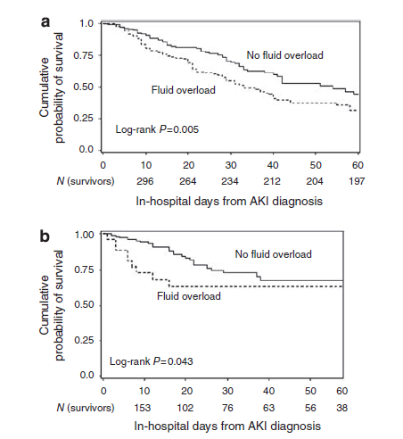
dialyzed
patients
non dialyzed
patients

Slide 18
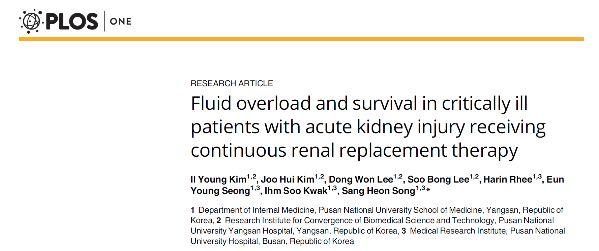
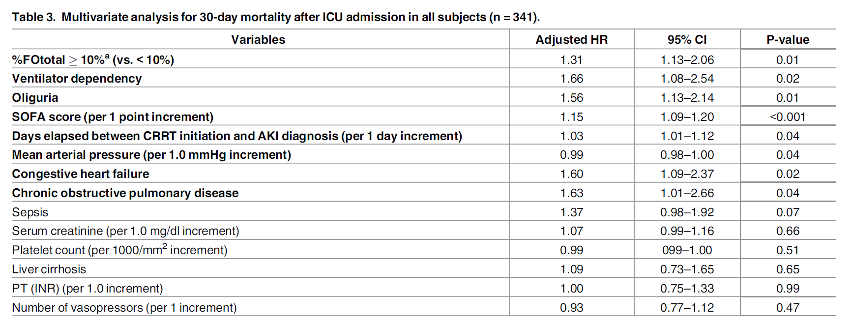
2017

Slide 19
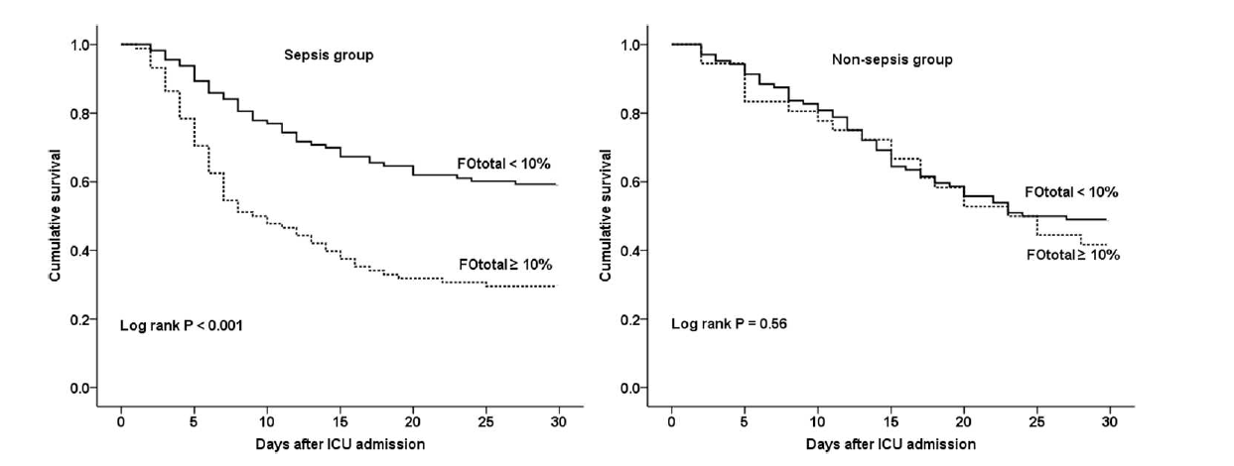
February 14th, 2017

Slide 20
Inflation hydro- sodée en réanimation
Association inflation hydro- sodée et mauvais pronostic ne signifie pas obligatoirement une relation de cause à effet
Inflation hydro- sodée est un marqueur de la gravité des patients

Slide 21
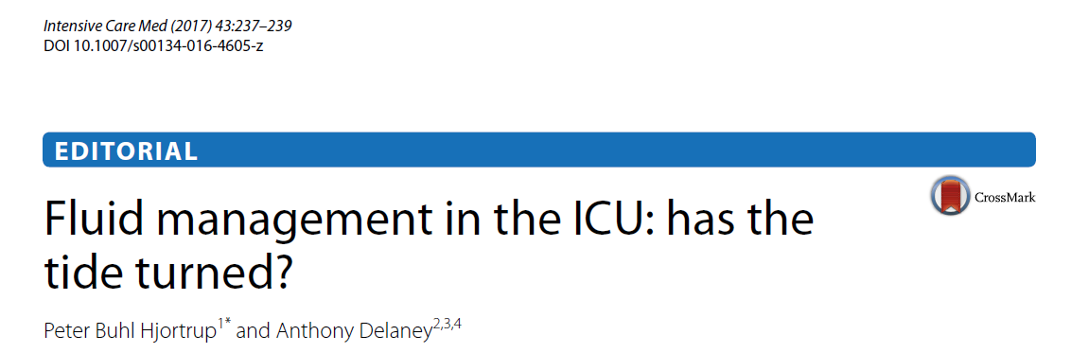

Slide 22
Inflation hydro- sodée en réanimation
5- Cependant un bilan hydro- sodé positif a un retentissement péjoratif sur l’ensemble des organes

Slide 23
Inflation hydro- sodée en réanimation
6- L’oédème interstitiel est majoritairement la conséquence de la perte de l’intégrité du glycocalyx endothélial et de la matrice extracellulaire; les principes régis par l’équation de Starling (pression hydrostatique et pression oncotique) étant à ce jour fortement débattus.

Slide 24
Inflation hydro- sodée en réanimation
Réduction de la diffusion de l’oxygène et des métabolites
Altération de l’architecture tissulaire
Réduction de la perfusion des organes
Gène au retour veineux et au drainage lymphatique
Altération des interactions cellulaires

Slide 25
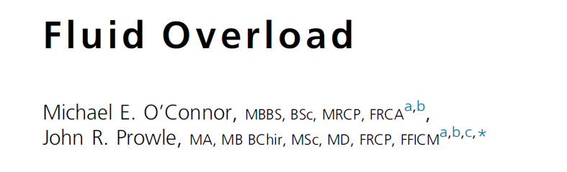

Slide 26
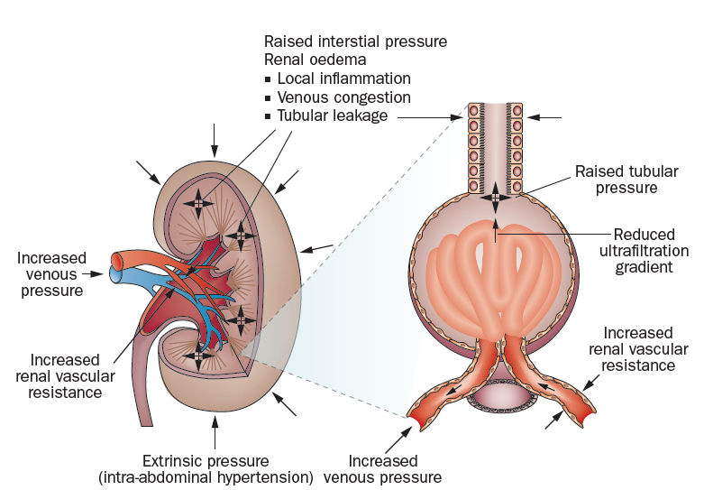

Slide 28
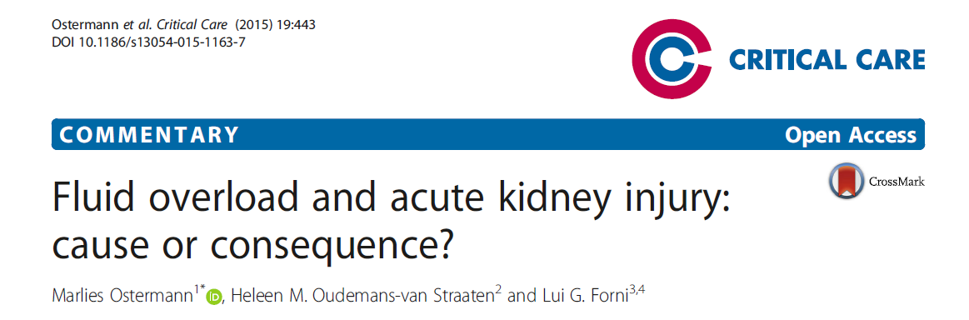
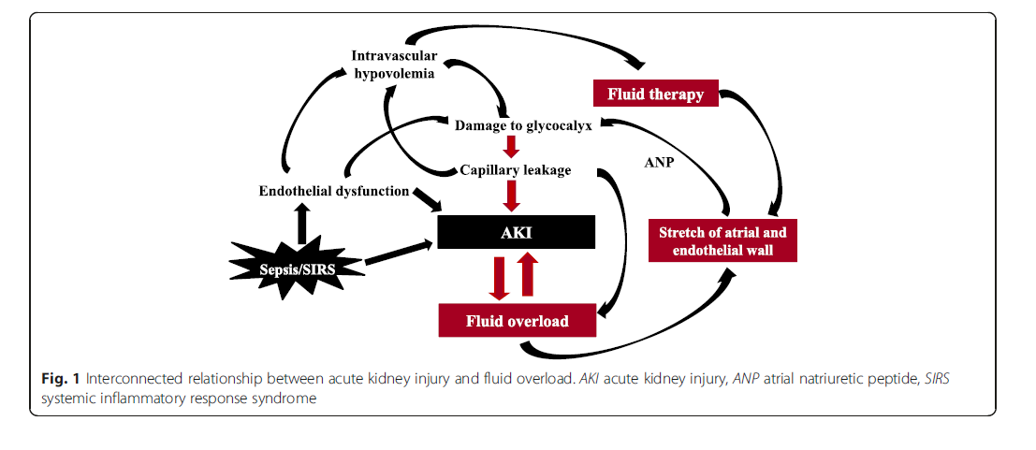

Slide 29
Inflation hydro- sodée en réanimation
7- Les modalités d’administration des solutés de remplissage (en pratique solutés cristalloïdes au cours du choc septique) restent très empiriques et sans doute excessives en regard d’une élimination rénale insuffisante.

Slide 32
Inflation hydro- sodée en réanimation
8- Les modalités d’administration des solutés de remplissage (en pratique solutés cristalloïdes au cours du choc septique) devraient donc se concevoir selon le rationnel suivant :
Ressuscitation (réanimation initiale)
Optimisation
Stabilisation
Evacuation

Slide 33
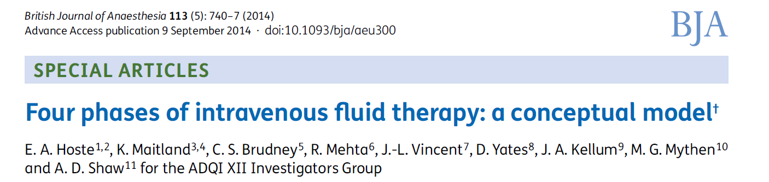
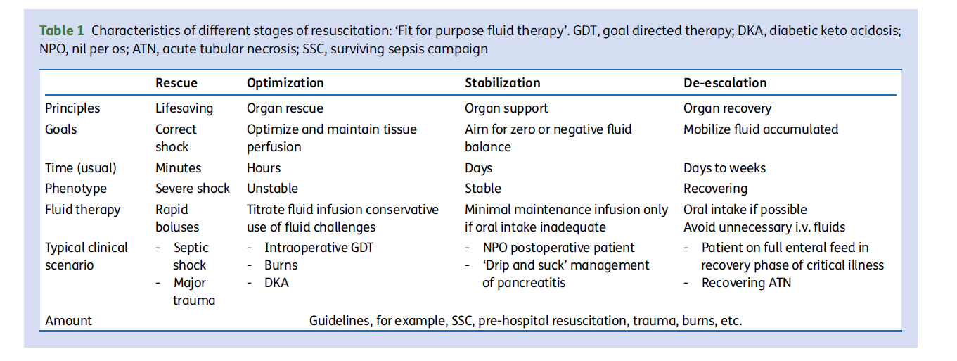

Slide 34
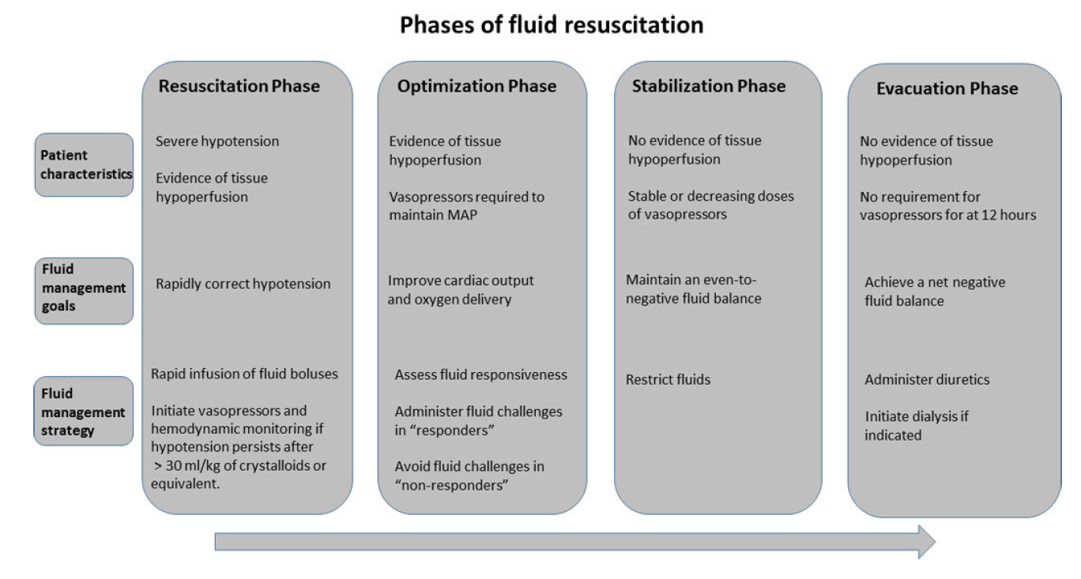

Slide 35
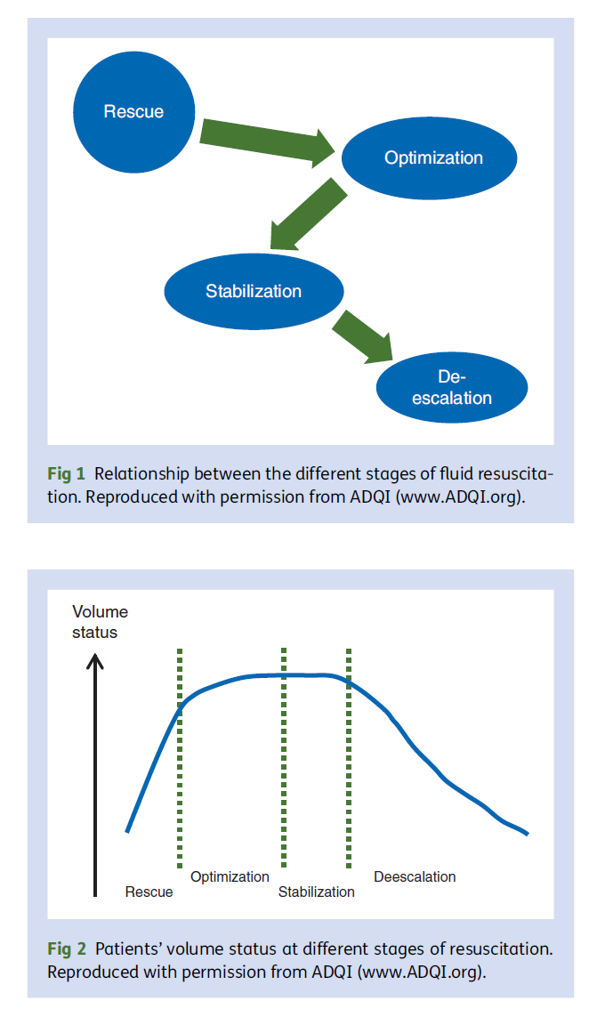

Slide 36
Inflation hydro- sodée en réanimation
9- L’utilisation d’indices prédictifs de la réponse au remplissage vasculaire avec l’objectif d’une administration réfléchie et individualisée du remplissage vasculaire devrait être systématique.

Slide 37
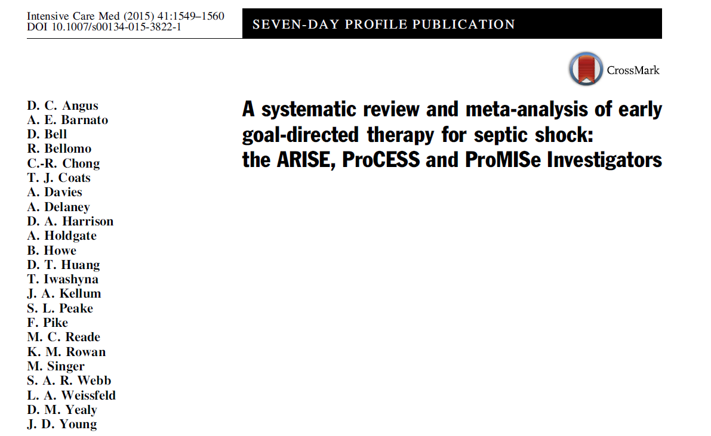
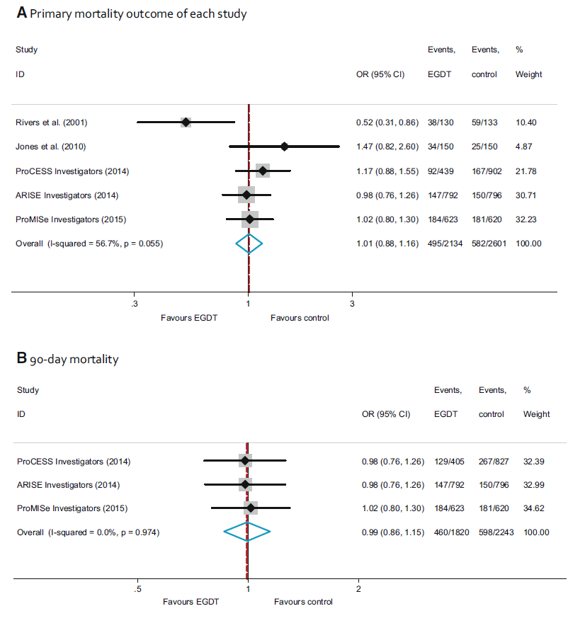

Slide 38
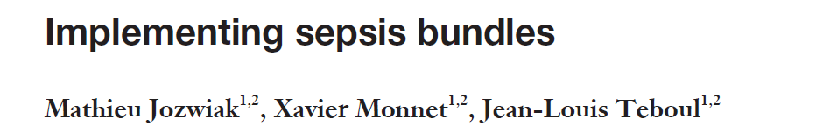
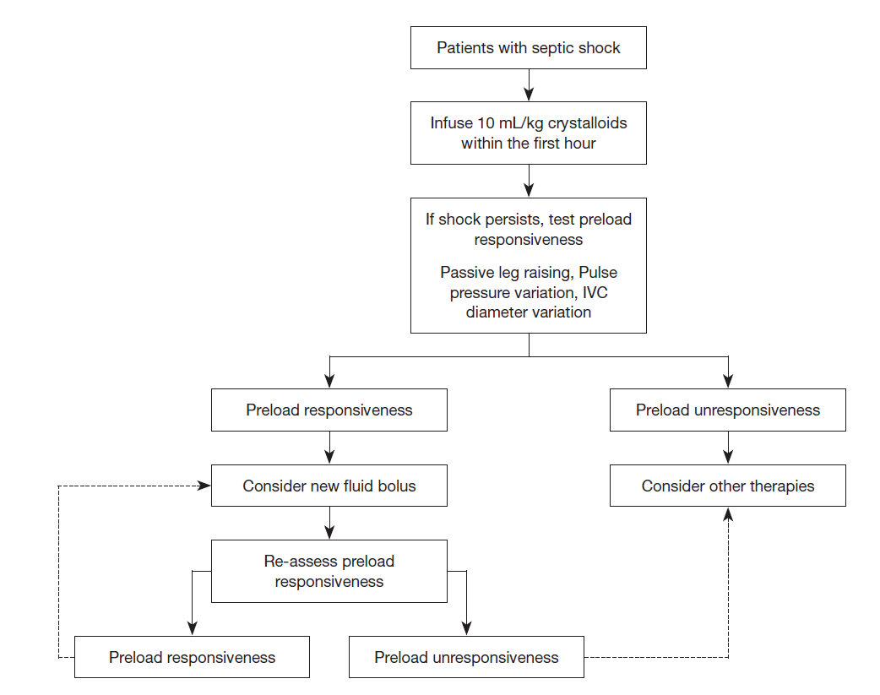
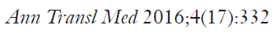

Slide 39
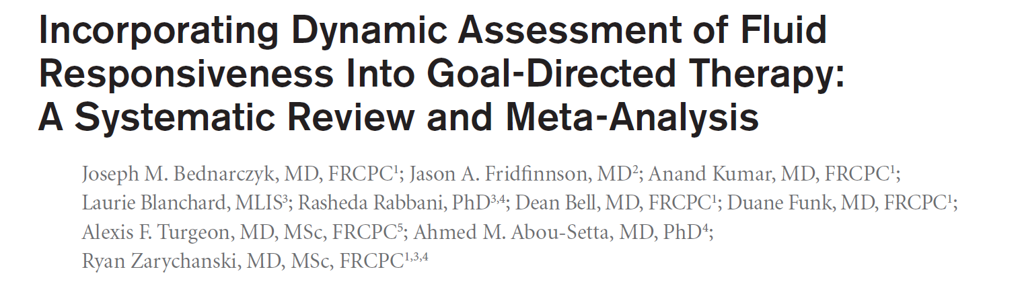
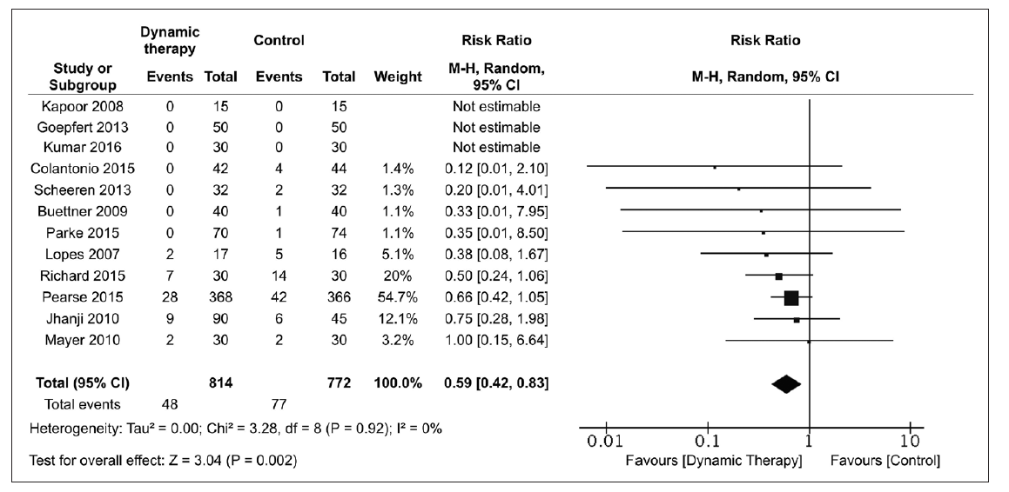
Effects on mortality (12 trials; 7- in hospital,4- 30 days mortality, 1-90 days mortality)
Crit Care Med

Slide 40
Inflation hydro- sodée en réanimation
10- Sachant qu’inflation hydro- sodée n’est pas synonyme d’hypervolémie la pratique d’épreuves dynamiques (notion de reverse fluid challenge) pour prédire la bonne tolérance de la déplétion hydro- sodée peut être proposée.

Slide 41
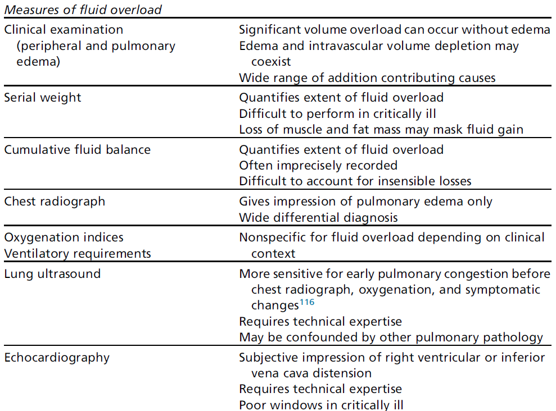
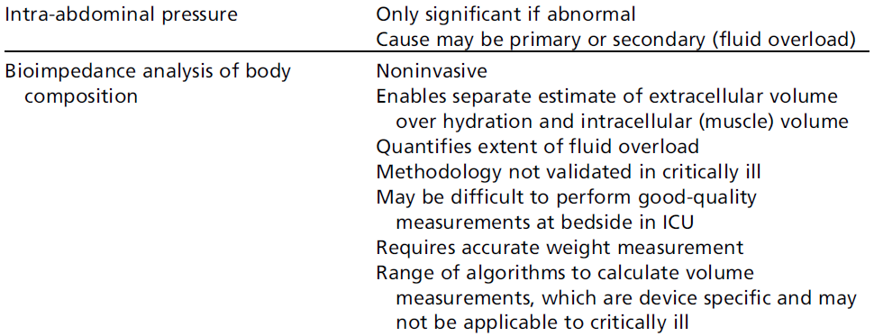

Slide 42
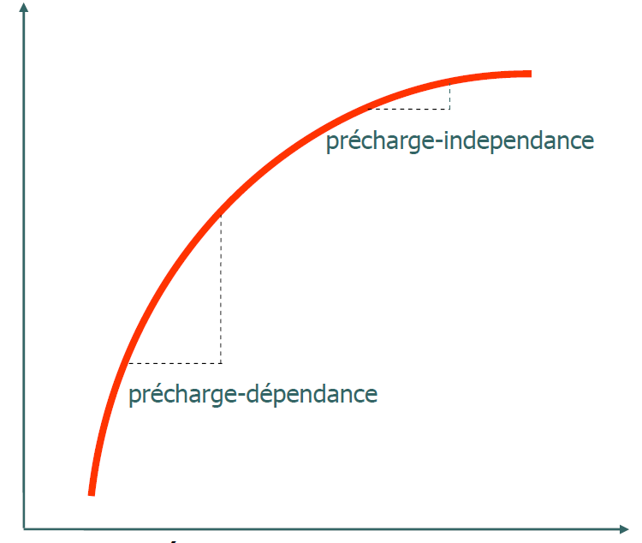
Prédiction de la réponse au remplissage vasculaire « reverse fluid challenge »
VES
Précharge

Slide 43
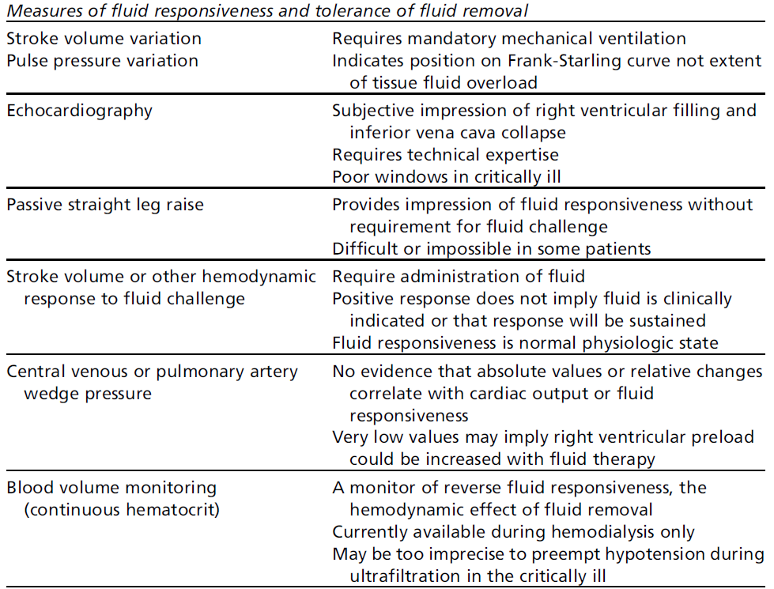

Slide 44
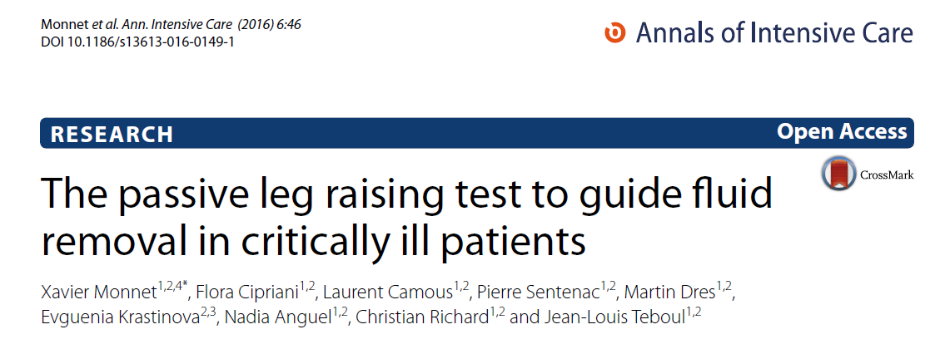
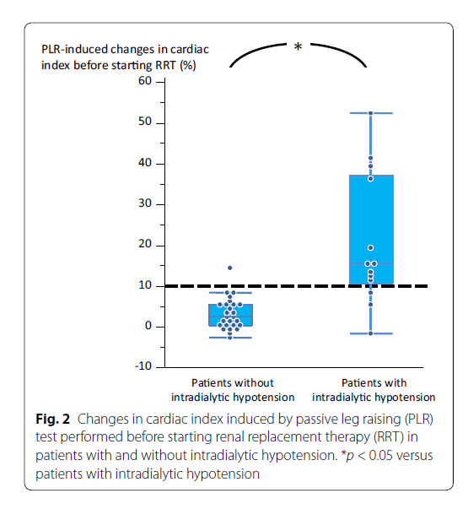
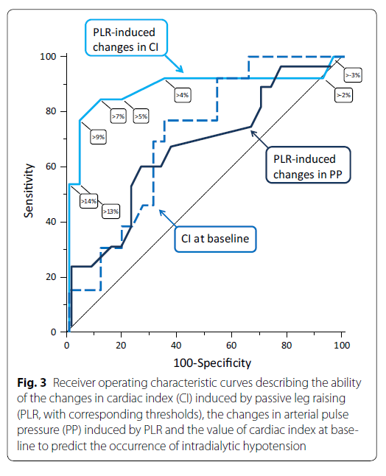

Slide 45
Inflation hydro- sodée en réanimation
11- L’administration précoce de noradrénaline au cours du choc septique peut être proposée pour réduire le volume du remplissage vasculaire.

Slide 46
Quand débuter un vasopresseur?
140
140
120
PAS
120
100
PAM
100
80
PAD
80
60
60
vasoplégie
40
reflète
le tonus vasculaire
40
20
20
basse PAD
normal
débuter un vasopresseur !
Notes:
46

Slide 47
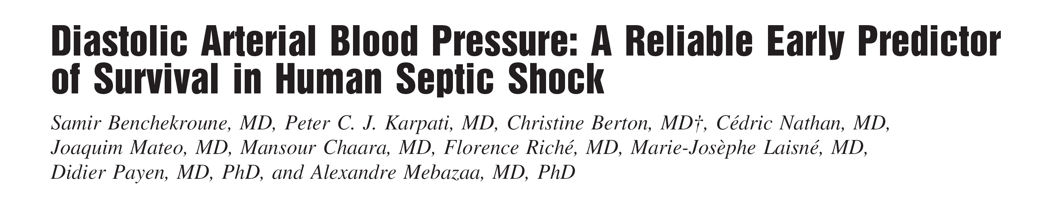


Slide 48
Quand débuter un vasopresseur?
Quand la PAM est < 65 mmHg en dépit d’un remplissage jugé “adéquat”
ou si PAD est basse même si le remplissage n’est pas encore “adéquat”

Slide 49




Slide 50


Slide 51



Slide 52
Inflation hydro- sodée en réanimation
12- L’utilisation de la CRRT (Continuous Renal Remplacement Therapy plutôt que de l’ IH (Intermittent Hemodialysis) serait à privilégier pour éviter les épisodes hypotensifs, mais elle ne diminue pas la durée de la dépendance vis-à-vis de l’EER.

Slide 53



Slide 54

A: cardio- renal syndrome
B: single renal organ failure
C: sepsis
D: septic shock

Slide 55


Slide 56



Slide 57
Inflation hydro- sodée en réanimation
13- Une déplétion hydro sodée bien conduite diminue la durée de la ventilation mécanique au cours du SDRA, le recours à l’hémodialyse au cours du choc septique, et l’incidence de l’insuffisance rénale.

Slide 58




Slide 59
Seven day period of the study:
136 ml in the conservative and 6992 ml in the liberal strategy group (p<0,001)

Slide 60


Slide 61


Reintubation rate by fluid balance category
Frutos-Vivar, F. et al. Chest 2006;130:1664-1671

Slide 62
Inflation hydro- sodée en réanimation
14- L’association fréquente entre inflation hydro sodée et insuffisance rénale exige l’utilisation de solutés de remplissage non néphrotoxiques et la prise en charge d’un éventuel syndrome cardio rénal associé.

Slide 63




Slide 64



Slide 65


Slide 66


(NEJM,2018;28 Février)

Slide 67

(NEJM,2018;28 Février)

Slide 68



Slide 69


Slide 70
Inflation hydro- sodée en réanimation
15- Une balance hydro- sodée positive à la sortie de réanimation augmente de manière indépendante la morbidité. Mais la stratégie « conservatrice » de l’étude FACCT pourrait avoir des conséquences inattendues sur les fonctions cognitives.

Slide 71




Slide 72




Slide 73
Inflation hydro- sodée en réanimation - take home message- insuffisance circulatoire aigue
1- La réanimation initiale comporte en priorité un remplissage vasculaire
2- La survenue d’un bilan hydro-sodé positif, le plus souvent conséquence du remplissage vasculaire, est généralement observé.
3- Un bilan hydro- sodé positif est un marqueur indépendant d’augmentation de la mortalité
4- Un bilan hydro-sodé positif est le plus souvent associé à une insuffisance rénale aigue- cause ou conséquence-
5- Cependant par lui-même, un bilan hydro- sodé positif a un retentissement péjoratif sur l’ensemble des organes

Slide 74
Inflation hydro- sodée en réanimation - take home message-insuffisance circulatoire aigue
6- L’oédème interstitiel la conséquence de la perte de l’intégrité du glycocalyx endothélial et de la matrice extracellulaire.
7- Les modalités d’administration des solutés de remplissage restent très empiriques et sans doute excessives en regard d’une élimination rénale insuffisante.
8- Les modalités d’administration des solutés de remplissage devraient se concevoir selon le rationnel suivant: Ressuscitation (réanimation initiale), Optimisation, Stabilisation, Evacuation
9- L’utilisation d’indices prédictifs de la réponse au remplissage vasculaire avec l’objectif d’une administration réfléchie du remplissage vasculaire devrait être systématique.
10- Sachant qu’inflation hydro- sodée n’est pas synonyme d’hypervolémie la pratique d’épreuves dynamiques (notion de reverse fluid challenge) pour prédire la bonne tolérance de la déplétion hydro- sodée pourrait être proposée

Slide 75
Inflation hydro- sodée en réanimation - take home message- insuffisance circulatoire aigue
11- L’administration précoce de noradrénaline au cours du choc septique peut être proposée pour réduire le volume du remplissage vasculaire.
12- L’utilisation de la CRRT (Continuous Renal Remplacement Therapy plutôt que de l’ IH (Intermittent Hemodialysis) serait à privilégier pour éviter les épisodes hypotensifs, mais elle ne diminue pas la durée de la dépendance vis-à-vis de l’EER.
13- Une déplétion hydro sodée bien conduite diminue la durée de la ventilation mécanique au cours du SDRA, le recours à l’hémodialyse et l’incidence de l’insuffisance rénale au cours du choc septique,.
14- L’association fréquente entre inflation hydro sodée et insuffisance rénale exige l’utilisation de solutés de remplissage non néphrotoxiques et la prise en charge d’un éventuel syndrome cardio rénal associé.
15- Une balance hydro- sodée positive à la sortie de réanimation augmente de manière indépendante la morbidité. Mais une stratégie « conservatrice » pourrait avoir des conséquences inattendues sur les fonctions cognitives.

